Slide 1
근대과학과 산업기술 Ⅰ
2018_2학기 과학기술사 5~6주차 ppt
영국 산업혁명과 과학기술

Slide 2
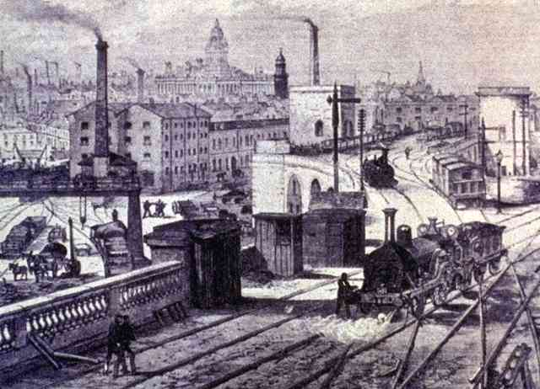
산업혁명기 과학과 기술
산업혁명이란?
  ( 농업) 및 (가내수공업) 위주 경제
  ➔ (공업)과 (공장제 제조업) 위주의 경제
  1760~1840년 경 영국(1차 산업혁명)
  동력원의 변화: 수력/축력 → 기계(증기기관)
➔(석탄) 등 화석연료가 전면에
생산력의 급성장: 동력과 기계 이용한 ‘공장제 제조업’
교통, 통신의 발달 : 기차, 기선 등장 → 물자와 정보의 유통 속도 증대
사회적 변화 : 자본주의 확립, 도시화
- 농민, 귀족, 장인 등 전통 계급 계층 몰락 → 자본가/노동자로 재편

Slide 3
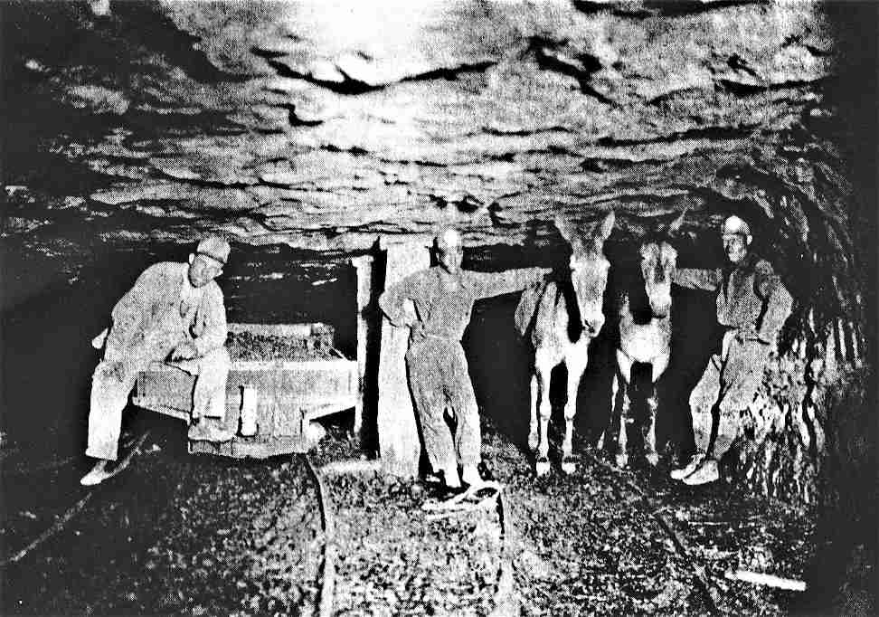
산업혁명을 이끈 기술적 요인들
  (철)이라는 새로운 소재의 활용
  (석탄), (증기기관)과 같은 새로운 동력원 사용
  방적기, 방직기 같은 새로운 기계 발명
  (기차), 기선 같은 새로운 운송 수단 발전
  ∴ “산업혁명 = 기술혁명”
※ 영국 산업화의 연쇄 반응
  산업 발달 → 철 수요 증가 → 새 제철법(코크스 제철법)
  새 제철법 → 석탄 수요 증가 → 광업용 증기기관 개량
  증기기관 개량 → 타 산업 적용 → 산업 기계화(공장제 제조업)
  증기기관 수요↑→ 철&석탄 수요↑→ 운송수단(운하, 철도) 발달
  운송수단 개량 → 증기기관차 → 철과 석탄 수요 증가

Slide 4
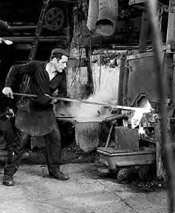
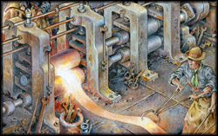
철강 생산 기술의 발달
제철 기술의 진보
(철광석) 융해에 나무 대신 (석탄) 이용(1709)
➔ ‘목재 기근’ 해소
    새 정련기술 : 선철에서 질 좋은 연철 생산 가능
    압연기 개발 → 철근 생산의 경제성 ↑
→ 목재 의존 탈출 + 값싼 양질의 철을 대량 생산
→ 18세기 동안 영국 철 생산 10배 이상 증가
18세기 말~19세기 중반 40배 증가 (철도 건설)
➔ 제철 기술의 진보가 산업혁명 진행의 밑거름

Slide 5
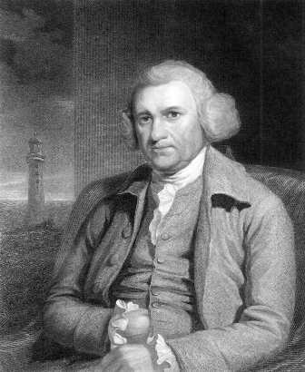
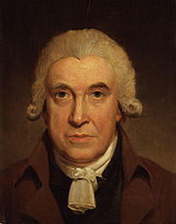
증기기관의 출현과 발달
석탄 생산의 병목 현상
: 석탄 수요 증가 → 탄광 갱도 깊어짐
→ 기존 펌프로 갱도 물 제거 힘들어짐 → 증기기관 개발
증기기관 발달 과정
토머스 (뉴커먼)(1663~1729)의 대기압 증기기관(1712)
- 낮은 제작비, 그러나 과다한 석탄과 물 소비
➔ 설치 가능 지역 제한
존 스미턴(1724~1792)의 증기기관 개량
- 뉴커먼의 설계도에 기초해 부품 크기 변경, 효율 2배
(제임스 와트)(1736~1819)의 개량 증기기관(대략 1770)
- 새로운 방식의 증기기관 개발(분리형 응축기 도입)
- 석탄과 물 소비 급감 ⇒ 설치 지역 제한 X
➔ 당시 성장하던 (방직공업)과 연결 ⇒ 산업혁명 가속화
존 스미턴
(제임스와트)

Slide 6
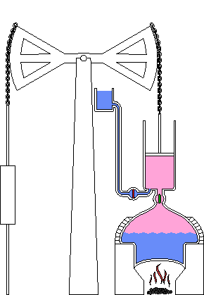
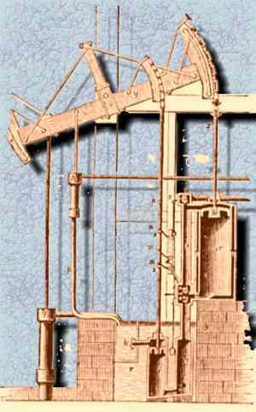
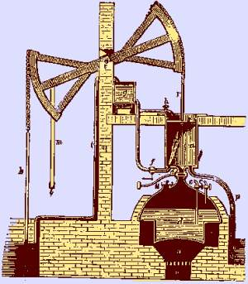
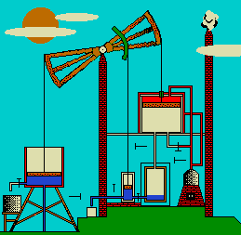
(뉴커먼) 증기기관
(와트) 증기기관

Slide 7
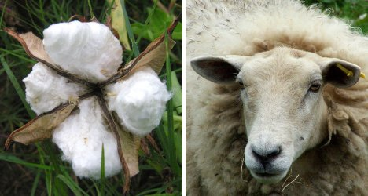
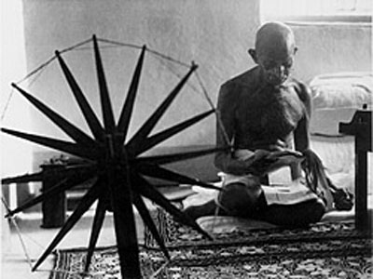
산업혁명기 직물 산업 발달
면직 산업의 급성장
산업혁명 이전: 모직(wool)이 주종
산업혁명 거치며 면직 산업 크게 부상
1750~1800년 사이
면화수입 18배, 면제품수출 120배 증가
면직 산업 성장은 직물 생산의 기계화∙산업화와 함께 진행
직물 생산의 3단계 공정
1) ‘소면’ 또는 ‘소모’ (carding)
: 면화나 양털에서 섬유(fiber)를 얻는 과정
2) 방적(spinning): 섬유를 꼬아 실(yarn)을 잣는 과정
3) 방직(직조, weaving): 실로 천을 짜는 과정
⇒ 각 단계마다 새로운 기계가 발명되고 연쇄효과 일으킴

Slide 8
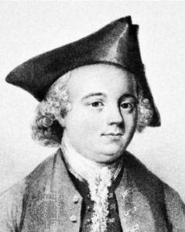
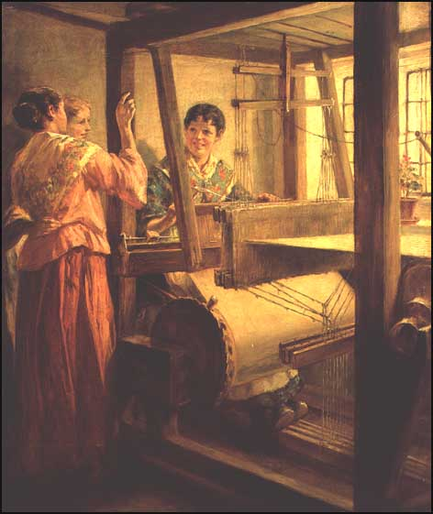
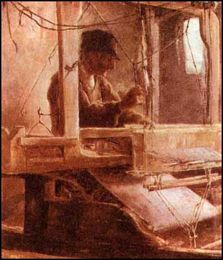
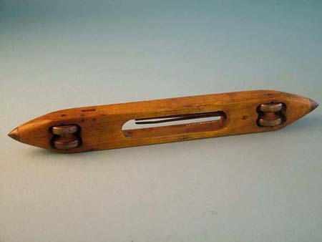
새로운 방직기의 등장
베틀 방직 (handloom weaving)
2인 1조로 작업, 속도 느렸음
존 케이의 ‘(flying shuttle)’(1733)
한 사람이 매우 빠르게 직물 생산 가능
⇒ 실 공급이 직물 생산 따라가지 못하게 됨
➔ 방적 기술 발전 자극
( )

Slide 9
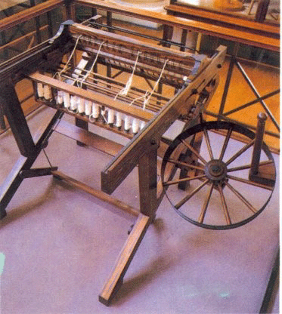
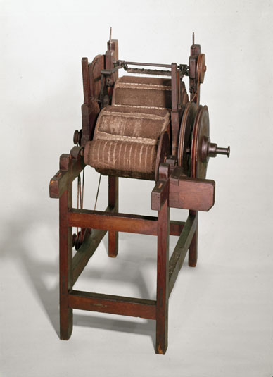
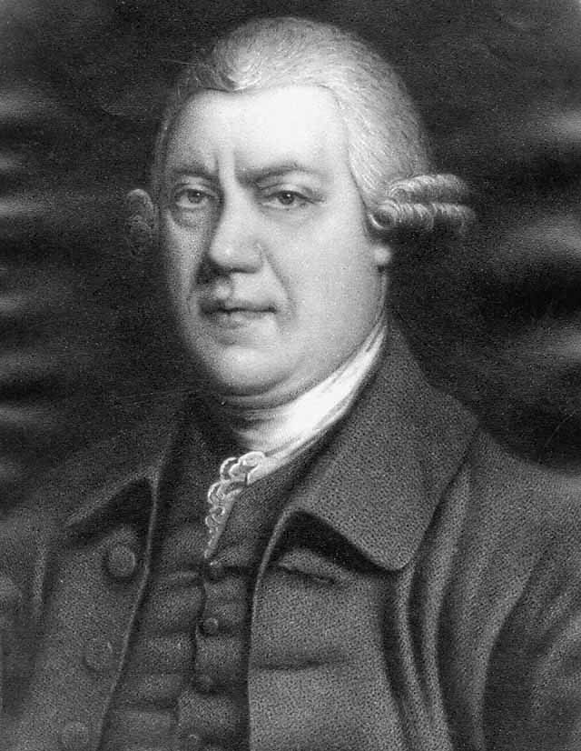
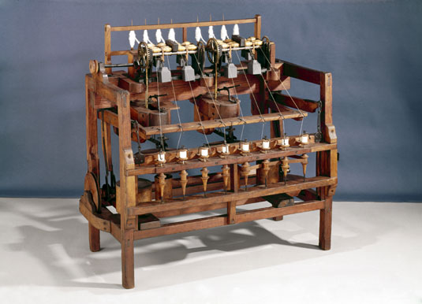
방적, 소면 기술의 발달
방적 과정의 기계화
  하그리브스(?~1778)의 제니 방적기
  (= 최초의 기계식 다중 방적,1767)
  아크라이트(1732~92)의 수력 방적기(1769)
  크럼프턴(1753~1827)의 뮬 방적기(1779)
  ⇒ 이후 오히려 직조 과정이 생산의 제한요소가 됨
  → 소면기 개발(1775, 아크라이트)로 직조-방적 불균형 심화
아크라이트
수력 방적기
소면기

Slide 10
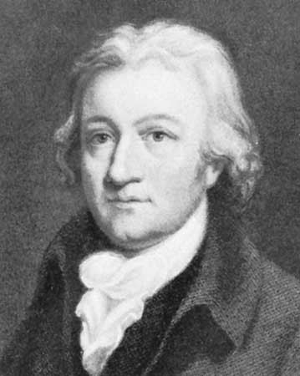
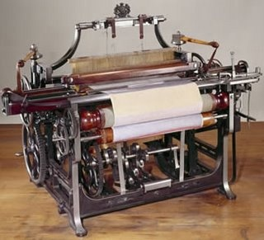
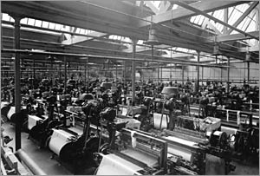
(동력 방직기)의 등장
(카트라이트)(1743~1823)
  증기기관 이용한 (동력 방직기) 개발(1785)
본인은 사업 실패, 그러나 이후 큰 영향
방직 과정의 기계화 → 직조/방적 불균형 해소
1764~1812, 노동자 1인당 생산성 200배 증가
(동력 방직기) 급증 : 2400대(1813) → 10만대(1833)
⇒ 직물생산의 “(기계화, 산업화)” → “산업문명” 도래의 신호탄

Slide 11
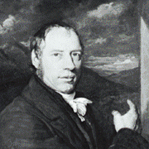
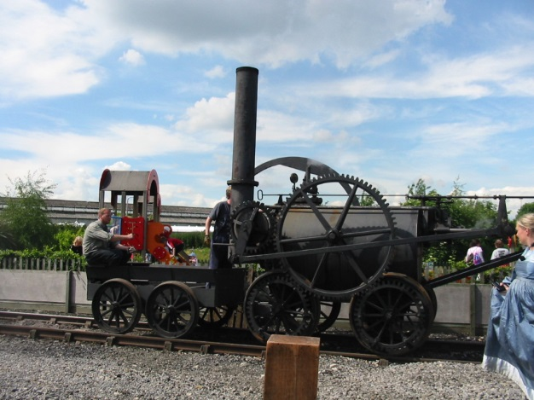
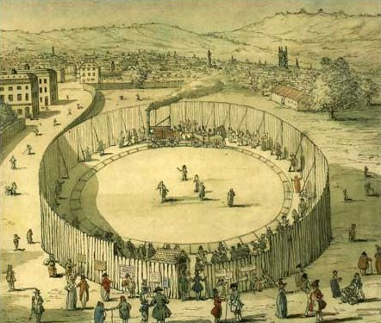
교통 수단의 획기적 발전
초기 증기기관은 대형
선박 탑재만 가능
→ 그래서 기선이 먼저 등장(1807)
기차에 이용하려면 크기를 줄여야
리처드 (트레비식)(1771~1833)
대기압보다 높은 압력 이용하는
소형 증기기관 개발(1800)
광산과 공장에 판매 시도, 실패
기관 탑재한 마차, 원형 궤도 설치
→ 관람료 받음(1803)
⇒ 이후 다른 사람들에 의해
증기기관차로 발전하게 됨

Slide 12
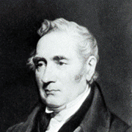
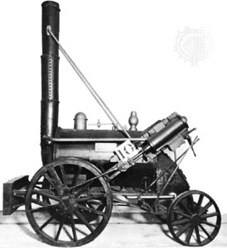
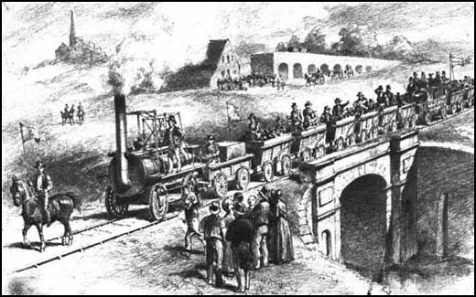
조지 (스티븐슨)(1781~1848)
뉴커먼 증기기관 조작공의 아들, 정규교육 전무
그러나 증기기관의 천재
블루처(1814) 개발: 석탄 30t(마차 8대 분량) 싣고 6km/h
액티브(또는 Locomotion, 1825): 대중여객 열차, 450명 싣고 24km/h
로켓호(1829): 시속 58km. 1830년 기관차 8대 리버풀-맨체스터 운행.
➔ 이후 서구 전역에 철도 건설 붐 + 제철산업과 서로 상승 효과
로코모션 시승 장면(1825)
로켓호

Slide 13
산업혁명에 대한 과학의 기여는?
산업혁명기 과학과 기술에 대한 통념
  산업혁명 시기 급속한 기술 발전에 과학이 많이 기여함
  새로운 제철법, 증기기관, 염소 표백, 소다 제조 등이 대표적 사례
  산업혁명 당시부터 이와 같은 생각 등장
그럼 실제 모습은?
  사례 1) 코크스 제철법의 등장
  당시 철광석 융해와 관련된 과학적 이론 혹은 제도화된 과학 존재 X
  ‘탄소’, ‘산소’의 개념도 정의되지 않았음
  코크스 제철법은 기술자들의 수많은 시행착오를 종합한 것

Slide 14
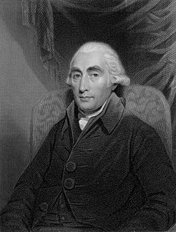
  사례 2) 증기기관 발명
  증기기관은 열에너지를 운동에너지로 바꾸는 전형적인 열기관
  그러나 증기기관 작동에 대한 최초의 과학적 분석은
  증기기관의 상용화가 이뤄지고도 한참 뒤인 1824년!
  : 프랑스 물리학자 사디 카르노(Sadi Carnot)의 <불의 구동력에 대한 고찰>
  복잡한 밸브, 찬물로 증기를 응축시키는 기술, 펌프와 연결장치 등은 모두 과학에 전혀 의존하지 않고 시행착오로 일군 성과
  사례 3) 와트의 증기기관 개량
  과학자 블랙(1728-1799)의 잠열 이론에 힘입었다고 알려짐
  ※ 잠열(latent heat) : 온도 변화 없이 물체의 상태가 변할 때
  방출 또는 흡수되는 열
  예) 100℃ 물에 열을 가할 때, 수증기로 방출되는 열
그러나 와트는 블랙 만나기 전에 개량의 핵심 내용 알아냄
  ⇒ 위 사례들은 과학적 원리로 ‘설명 가능한’ 사실을 이용
  ➔ 그러나 그 과학적 원리를 기술혁신에 응용한 결과는 아님
  ※ 산업혁명기 기술혁신은 경제적 동기에서 출발, 시행착오를 거쳐 이룬 것
조지프 블랙

Slide 15
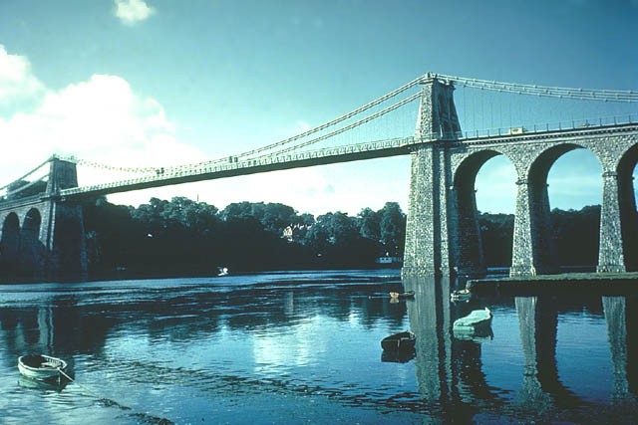
산업혁명기 과학과 기술의 관계
과학과 기술의 직접적 연결 없었음
산업혁명은 기술의 성취, 기술자와 장인의 업적
기술자들은 대개 ‘유용한’ 과학적 힌트 무시
: 여전히 과학이 기술에 실제 도움 줄 수준 아니었기 때문
당시 과학과 기술의 ‘연결’ 형태는?
  ‘구체적’ 기술적 문제 해결에
  ‘일반적’ 과학이론을 이용하지 않았음
  대신 간접적이고 모호한 형태의 연결
  1)”과학자-기술자의 인적 연결”
  2) “”

Slide 16
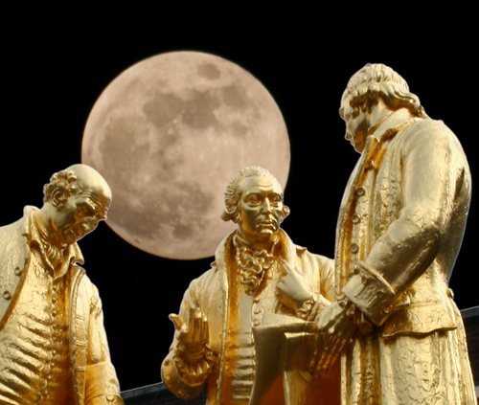
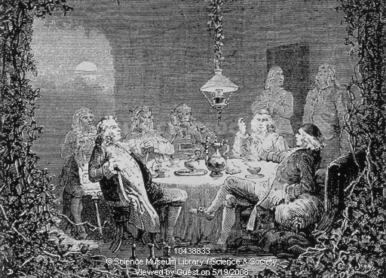
  (과학자-기술자의 인적 연결) 연결
  서로 교류하고 가까워져 같은 계층이 되어 감
  산업혁명이 활발했던 영국 과학단체에서 두드러짐
    - 버밍엄의 루나 학회, 맨체스터의 문학과 철학학회 등
    - 기술분야 종사자와 과학 연구자들이
    같은 학회의 구성원으로 함께 활동함
    그러나 한 사람이 과학과 기술
    두 분야에 모두 종사한 경우는 드물었음
    두 분야에 모두 종사한 사람도
    자신의 과학과 기술을 연결하지는 않았음
  ⇒ 여전히 과학지식과 기술지식의 ‘융합’은 X

Slide 17
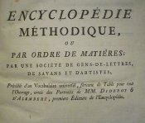
“(과학적 방법)”을 통한 연결
1) 기술자 : 과학적 방법 채택(합리적·실험적 분석 태도)
: 모델 사용한 체계적 실험, 데이터의 정량적 취급 등
⇒ 기술 분야의 실험이 ‘체계적’, ‘합리적’인 것으로 변화
2) 과학자: 기술 지식 수집 및 정리(백과전서, 방법백과사전)
기술 공정 및 기계 연구에 이론적 설명과 체계 부여
→ 새로운 기술지식 만든 게 아니라 기존 기술지식을 분석한 것
⇒ 과학이 기술에 기여했다기보다 “(기술이 과학에 연구 대상 제공)”

Slide 18
근대과학과 산업기술 Ⅱ
독일의 화학공업, 미국의 전기공업

Slide 19
19세기 과학지식과 산업기술의 결합
기술 개발에 과학지식 응용 본격화
  ‘과학의 발전이 기술 발전을 가져온다’(또는 ‘가져와야 한다’)
  ➔ 유럽에서는 1600년대에 이미 상식 수준으로 자리 잡은 믿음
  그러나 19세기 이전까지 ‘응용과학’은 미미한 정도로 존재
  산업혁명기 과학과 기술의 관계가 급속하게 가까워짐
  ➔그러나 당대의 기술 개발에 과학지식이 응용되었다는 근거를 찾기는 어려움
  19세기 전반부터 과학지식이 기술 개발에 직접적으로 이용되기 시작
  이는 기존 기술 분야(석탄, 철, 섬유, 기계 등)보다 새로운 분야(화학, 전기)에서 주로 일어남

Slide 20
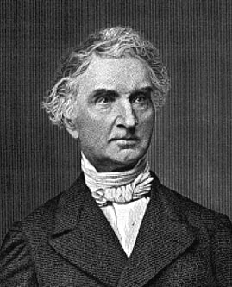
화학염료공업의 탄생
유럽의 화학염료공업
  19C 중반까지 유럽 염색산업은 과학과 관계없는 수공업
  19C 후반 이후 새로운 과학분야인 ‘유기화학’지식에 기초해 발전
( )(1803~1873) 연구실
독일 기센(Gießen) 대학 유기화학 연구실: 화학염료공업의 기원
석탄 분석 실험 도중 선명한 색을 띠는 여러 물질 발견(1843)
→ 제자 호프만이 이 지식을 영국에 전수
⇒ 영국인 퍼킨이 이 지식을 응용, ( )이라는 염료 발명(1857)
( 아닐린 ) 등장의 의의
최초의 ‘인공’ 염료. 그 발명은 유기화학이라는 과학 지식에 기초한 것
( 아닐린 ) 등장 이후 염료산업 급팽창
➔ “염료 관련 화학 지식이 직물산업의 필수요소가 됨”

Slide 21
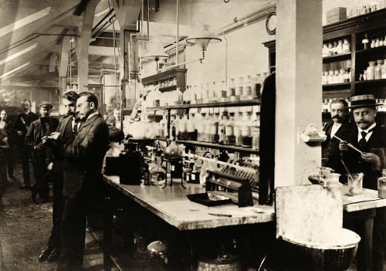
과학과 기술을 통합한 새로운 기관의 탄생
독일 화학염료 회사들
염료기술 확보 위해 화학자 영입, 특히 경쟁사 화학자
대학 및 고등기술학교와 연결도 적극 추진
“특허법 제정”(1876) 후에는 새 염료의 연구개발에 주력
산업체 연구소의 탄생
( 바이에르(바이엘)) 사내 연구실(1876) 설립
: 과학과 기술을 통합한 새로운 기관
- 대학 출신 과학자 고용
- 대학 실험실과 같은 운영방식
1880년대 중반 이후 완전 정착
대학 연구기관과 산업체 연구기관 차이가 점차 줄면서 상호 이동 더욱 쉬워짐
독일 화학회사 사내 연구실의 의의
“산업에 대한 과학지식의 중요성이 높아졌다는 증거”
또는 ”과학과 산업기술의 연결이 현재와 비슷한 수준이 됨”

Slide 22
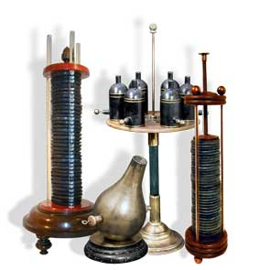
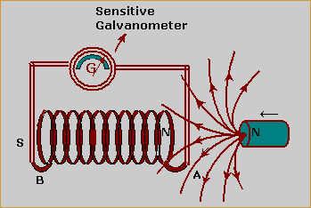
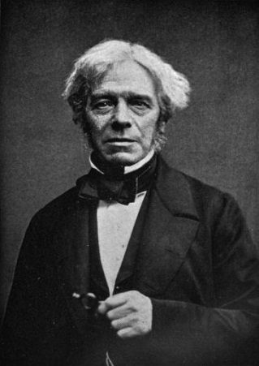
전기학과 관련 산업의 급속한 발전
(전류) 발견과 전기학 발전
  18세기 후반까지는 정전기 연구에만 집중
  18세기 말 ‘(전류)’ 발견 후 급성장
  전기화학 발전: 전기분해로 원소 발견(Na, K 등)
  패러데이(1791~1867)의 (전자기유도) 발견(1831)
  ➔ 응용 가능성이 매우 큰 과학적 지식
  ➔ 이후 전기산업의 형성 및 발전(전신, 조명 등)
볼타 전지
마이클 패러데이

Slide 23
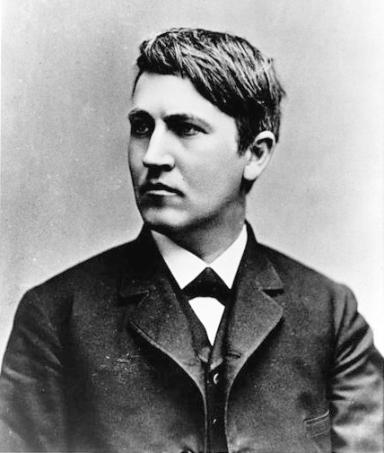
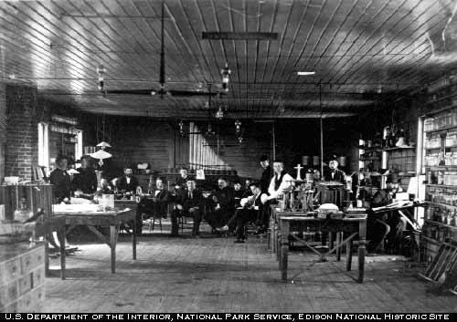
미국 전기공업의 발전
천재적인 직업적 발명가들의 활약
19세기 중반부터 등장, 개인적·독립적 발명
과학 지식·이론이 아니라 실험·경험·직관에 의존
과학 지식이 발명에 필수적이라 생각하지 않음
조직적 발명의 등장
  에디슨(1847~1931)의 멘로파크(Menlo Park) 연구실이 대표적
  이러한 형태가 이후 과학자들이 직접 산업적 연구를 수행하는 모습으로 발전
  그러나 에디슨의 발명도 “이론 없이 이루어진 발명”
  그의 연구실에서 과학자들은 “보조적” 역할
멘로파크 연구실의 발명가들

Slide 24
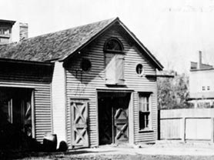
전기공업 분야의 ‘산업적 연구’
미국 기업체 연구소
과학지식을 이용하기 위해 주요 기업들이 사내 연구소 설립
- GE(General Electric) 연구소, AT&T의 벨전화연구소 등
회사의 기존 특허 소멸, 정부의 반독점 강화 등이 계기
→ ‘기술적 우위’ 지속 위해 새로운 특허 구매
→ 자체적인 신기술 개발 위해 연구소 설립
전기공업 분야에 ‘산업적 연구’,
즉 전문 과학자를 고용한 연구개발 정착
기초 분야 연구도 적극적으로 진행
1901년 뉴욕에 설립된 GE 연구소

Slide 25
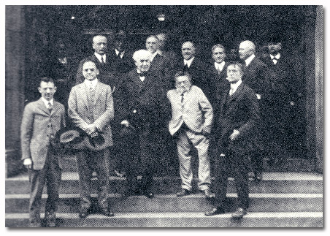
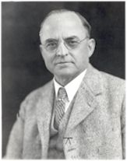
GE의 산업적 연구
1901년 사내 연구소 창립
수석 기술자문의 건의로 설립
초대 책임자: 휘트니(MIT 물리화학자)
당면과제: 고상품성 램프 개발
미국 램프 산업에서 GE 입지 위기. 왜?
→ 경쟁사가 실용적인 금속 필라멘트 램프 특허 구입해서
사내 연구를 강화해 위기를 극복하려 함
→ 유능한 과학자 유치 노력(대학 전임강사보다 높은 연봉)
: 쿨리지(1873-1975, MIT 물리화학 전임강사),
랭뮤어(1881-1957, 물리화학자) 영입
⇒ 상품성 좋은 램프 개발 착수, 성공
➔ 이후 GE는 사내 연구개발에 지속적으로 투자 확대
윌리스 휘트니
(1868~1958)

Slide 26
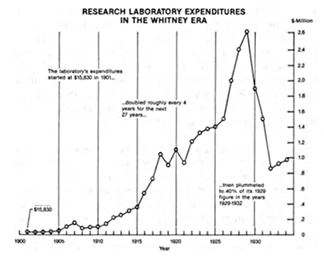
휘트니의 GE 연구소 소장 재임 중 GE의 연구개발비 변화

Slide 27
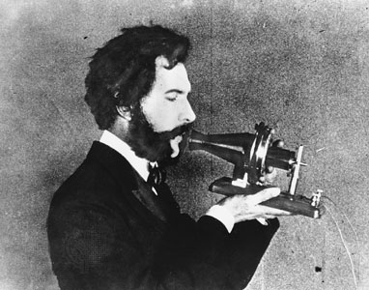
AT&T의 산업적 연구
초기의 벨 연구소
‘벨전화회사’가 AT&T의 전신
전화개발자 벨(1847~1922)의 특허가 주 자산
1890년대 벨 전화의 주된 특허 소멸
→ 새 특허 구매 또는 사내 발명 필요
→ 사내 작은 연구부서 설립
그러나 헤이즈(초대 책임자) 등 경영진은 연구개발은 외부 발명가의 몫이고,
회사 내 연구부서 목적은 회사가 구매하려는 기술의 측정∙검사라 생각
연구개발전략의 변화
1907년 공황 이후 새로운 회장(베일) 취임
→ ”기술적 우위를 확보해 장거리 전화를 독점하자”
→ 헤이즈 해임, 존 카티를 새로운 연구부서 책임자로 임명
카티는 “장거리 전화 독점 위해서는 과학자를 잘 이용해야 한다” 생각
그레이엄 벨

Slide 28
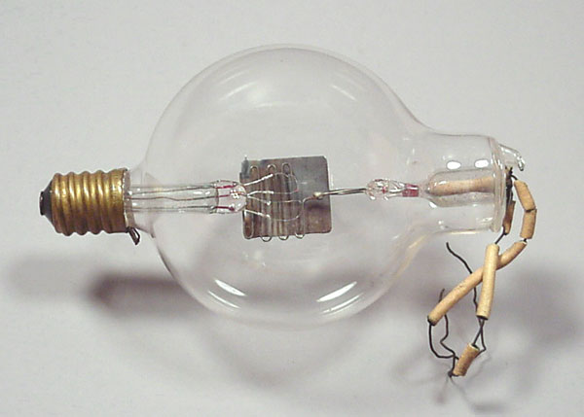
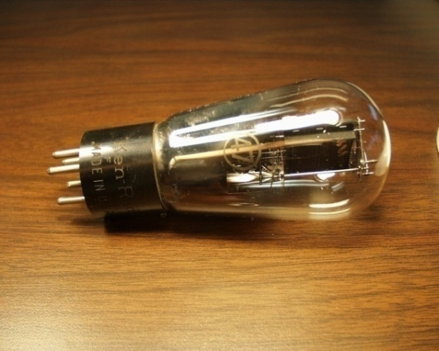
동서 대륙간 원거리 통신 문제
고성능 증폭 장치 개발이 핵심 과제
외부 특허 구매하여 해결하려 했지만 실패
→ 결국 연구부서 핵심과제로 선정됨
연구 책임자: 주윗, 아놀드(둘 다 물리학 박사)
전자 증폭관 개발
1912년 3극진공관(Audion) 특허 구매
⇒ 여러 시행착오 끝에 고 진공 증폭기로 개량 성공
1915년 1월 뉴욕-샌프란시스코 전화통화 성공
➔ 이후 AT&T는 사내 연구개발의 중요성 절감
→ 사내 연구소를 독립법인으로 설립(1925)
⇒ 벨전화연구소(초대 소장 아놀드)
디 포리스트의 진공관
1920~30년대 AT&T가
개발한 증폭관 중 하나

Slide 29
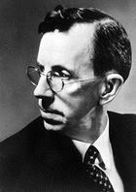
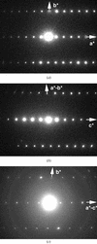


벨 연구소 내의 기초과학 연구
연구소 초창기 기초과학 연구
연구개발과 함께 개별적, 부수적으로 진행
예) 데이비슨(1881~1958)의 전자회절실험(1919~1927)
- ‘물질파’를 실험적으로 입증 ⇒ 노벨상 수상(1937)
- 금속 표면에 전자를 충돌시키는 실험 통해 알아냄
→ 진공관 증폭기 둘러싼 GE-AT&T 특허 분쟁과 관련
➔ 개인적 연구를 회사 상황과 연관 지어 정당화
클린턴 데이비슨

Slide 30


기초과학 연구에 우호적인 태도
  1920년대 : 일급 도서관 설치, 자체 잡지 출판
  1930년대 : 교육–연구 병행 분위기 조성
  (세미나·초청강연, 대학원 이수 보장-봉급 전액 지급)
  데이비슨의 실험도 이런 분위기 속에서 가능했던 것
  대공황기(1930년대)에도 저학력 기술부 인력 중심 감원
데이비슨의 노벨상 수상 후
“기초과학 병행 연구”가 기업철학으로 정착됨
(트렌지스터) 개발(1947)
연구소 물리연구부를 대학과 비슷한 형태로 재편(1945)
→ 대학에서나 하던 양자고체론 연구의 ‘공식’ 진행
➔ 이에 힘입어 (트렌지스터) 발명(1947)
개발진은 노벨 물리학상 수상(1956)
➔ “과학 그 자체가 기술이 되는” 새로운 모습을 창출
대공황기 뉴욕의 실업자들

Slide 31
전기 분야 사내 연구소의 의의
⇒ “산업계에 과학 연구를 정착시킴”
1) 실용적 목적 위해 과학자 고용, 소기의 목표 달성
2) ‘순수연구가 직, 간접적으로 회사에 도움된다’는 생각도 확산
→ 회사가 대학 과학자 지원, 기초연구 지원 위한 재단 설립
정부의 과학연구 지원활동을 대신하기도 함
⇒ 과학과 산업기술 사이의 현대적 관계가 확고히 자리잡게 됨
+ 사회가 과학의 유용성을 발견하고 과학에 대한 투자를 확대함

Slide 32
여기서 주의할 것은
지금까지 확인한 내용은 ‘과학지식이 결정적 역할을 한 사례들’
19세기 말~20세기 전반기는 물론이고 현대에도 산업체연구소의 신기술 개발은 여전히 시행착오의 과정
연구소 외부의 발명가들이 개발하는 사례도 여전히 많음
또한 실제 기업체 연구개발에서는 과학지식만이 결정적 요인은 아님
오히려 과학지식은 상업화에 필요한 다양한 요소들 중 극히 일부분
실험실 → 시험공장 → 상업적 생산의 복잡한 단계와, 각 단계에 대한 ‘체계적 관리’ 등 광범위한 시스템이 필요함

